Slide 1
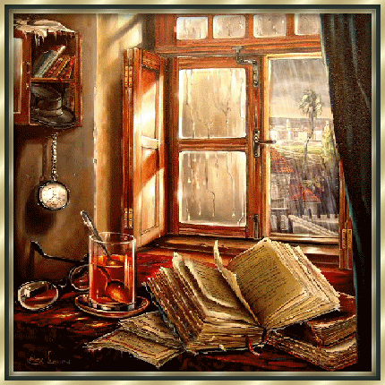

«Сердечная недостаточность –это болезнь нашего времени.»
Нравственные уроки повести А. Алексина "Безумная Евдокия"»

Slide 2
“В каждом человеке природа всходит либо злаками, либо сорной травою; пусть же он своевременно поливает первое и истребляет второе”.
Английский философ Фрэнсис Бэкон

Slide 3
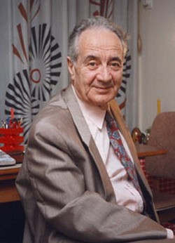
Анатолий Алексин(Гоберман)
русский прозаик, драматург;
родился 3 августа 1924 года в Москве;
в детстве выступал в пионерской печати со стихами ;
1941г.-окончил школу;
работал литературным сотрудником в газете
“Крепость обороны”;
в 1943-46 годах работал
на стройке-гиганте.

Slide 4






Повести- на 48 языках мира
«Саша и Шура», 1956;
«Говорит седьмой этаж», 1959;
«Коля пишет Оле, Оля пишет Коле», 1965;
«Поздний ребенок», 1968;
«Звоните и приезжайте!», 1970;
«Третий в пятом ряду», 1975;
«Безумная Евдокия», 1976;
«Сердечная недостаточность», 1979;
«Домашний совет», «Ивашов»,
«Дневник жениха», 1980;
«Прости меня, мама...», 1989,
«Мой брат играет на кларнете», 1968;
«В стране вечных каникул», 1970;
«Обратный адрес», 1971;
«Десятиклассники», 1974;
«Пойдем в кино», 1977;
«Поздний ребенок», 1983 и др

Slide 5



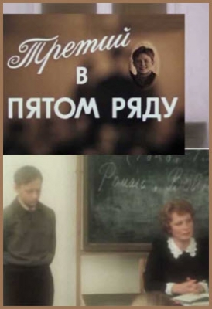


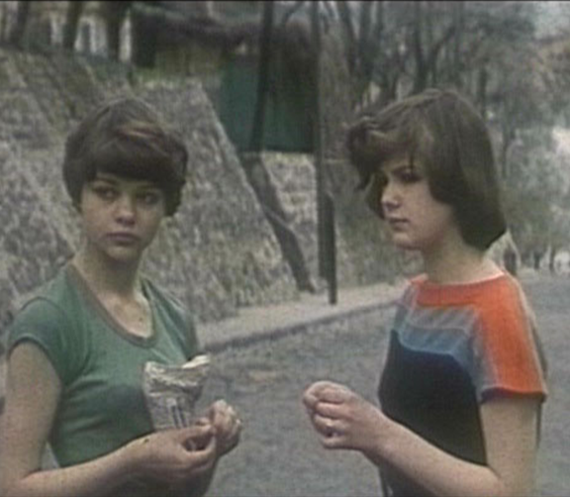
Некоторые повести экранизированы, ставятся на театральных сценах страны.

Slide 6

Награжден высшими советскими орденами: Орденом Ленина,
двумя Орденами Трудового Красного Знамени,
а также многими другими высокими зарубежными наградами;
включен в Почетный список имени великого датского писателя Андерсена;
С 1993 писатель живет в Израиле.

Slide 7

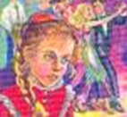
“С добром надо спешить, а то
оно может остаться без адресата”.

Slide 8


Юбилей
книги
35 лет
1976

Slide 9
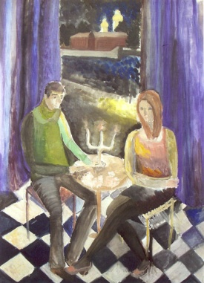
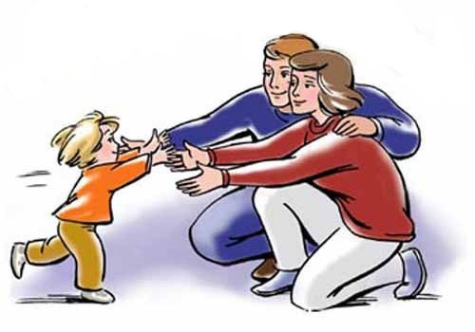
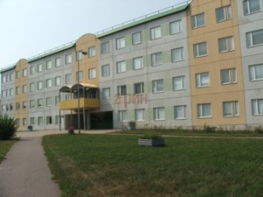
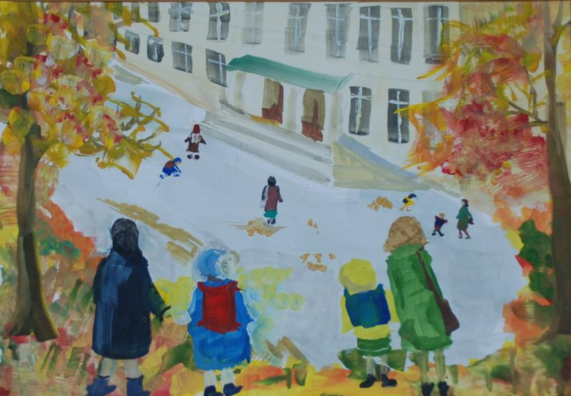
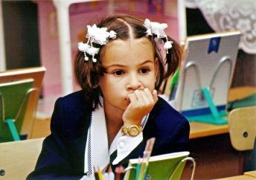
«Чем дальше уходит дорога жизни, тем с большим удивлением двое, идущие рядом, вспоминают начало пути. Огни прошлого исчезают где-то за поворотом…»
Путь –это…
из роддома домой,
поездка в Евпаторию,
дорога в школу,
поход по местам боевой славы,
путь в больницу,
дорога домой,
жизнь человека в его развитии ,
выбор своих поступков.

Slide 10
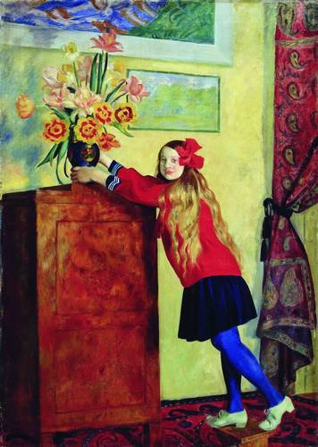

Рассказчик в повести- отец Оли- пытается разобраться в истоках несчастий семьи, анализирует…
….свое отношение к дочери
…отношение дочери к людям..
…события, свои мысли, поведение

Slide 11

Отец и мать Оли работали в конструкторском бюро.
В молодости отец писал фантастические романы, которые никто не печатал.
Мама любила петь, была живой и непосредственной, ее непосредственность покоряла. Синонимом ей была честность.

Slide 12


Она не могла поступить иначе, меня полгода держали в больнице. Разве она могла обмануть мои и твои ожидания? Спасибо ей..!
«Спасибо ей»…
Эта роковая фраза перекинула мост в тот страшный день… Мост длиною
в шестнадцать лет
и два месяца…

Slide 13
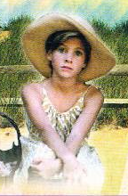
Оленька глазами отца.
Он замечал в дочери только положительное;
Считал, что она не такая как все, она необыкновенная;
оправдывал ее в любой ситуации;
«В семье, состоящей из трех человек центром семьи и ее лицом стала дочь - она заслужила это право;
«Нелегко нашей талантливой дочери среди людей обыкновенных».

Slide 14
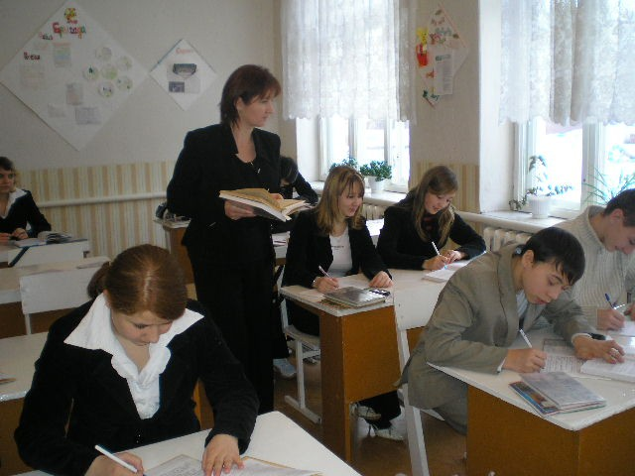
Отец Оленьки в начале повести не умел вглядываться в человеческие лица.
Всех он видел такими, какими “подавала” их Оленька,- в негативном плане.
“…именно они, те трое(Евдокия Савельевна, Люся и Боря)…были причиной частых страданий и слез дочери”.
    “ Оля всегда
    во всем
    была права”.

Slide 15
“Когда слишком много ликуешь, не мешало бы вовремя спохватиться и подумать о том, что кому-то сейчас впору заплакать..
“Друзей легче потерять, чем найти “
… упиваясь собственным горем,
не мешает подумать, что у кого-то в душе праздник, который, может быть,
не повторится.
Надо считаться с людьми”.
“Надо считаться с людьми”;
Мама Надя часто соглашалась с дочерью, но ее размышления говорят о цельности и глубине ее натуры, о чуткости души.

Slide 16
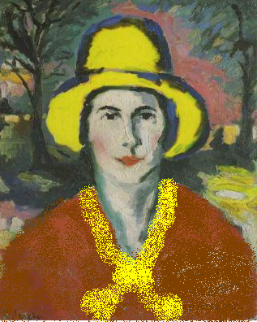
Родители Оли и Евдокия Савельевна
родители относятся негативно;
смотрят на нее глазами Оленьки;
поступки учительницы им
не понятны;
Называют ее «безумной»; потому что та, по их мнению, не желает замечать Олин талант;
предпочитает менее одаренных детей.
Родители не понимают учительницу, которая стремиться «сделать успех каждого, радость каждого – успехом и радостью всех».

Slide 17
Оля глазами Евдокии Савельевны
..не замечает любви одноклассника Бори…
..ничего не делает для школы, но всегда и везде хочет быть первой…
Забывает о подруге Люсе…
«Жить только собой – это полбеды. Гораздо страшнее, живя только собой, затрагивать, походя, и чужие судьбы».
Оля растет самовлюбленной эгоисткой, думает только о себе…

Slide 18
Оля бездумно и безгранично злоупотребляла любовью и вниманием
близких людей.
Нечуткая в человеческих взаимоотношениях,
она становится
причиной
безумия матери и переворота
во внутреннем мире своего отца.
Главная черта характера Оли- себялюбие, а отсюда эгоизм по отношению к окружающим ее людям.

Slide 19
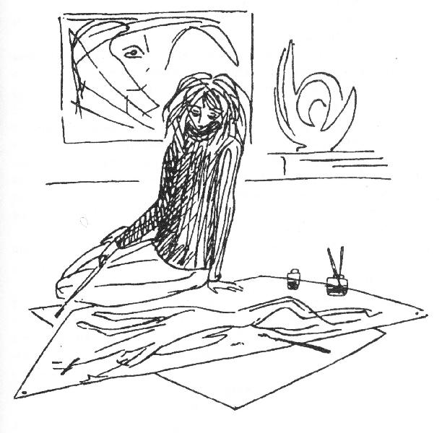
Желание любой ценой быть первым обрекает человека на одиночество.
Уважать надо не талант в человеке, а самого Человека с большой буквы.

Slide 20

Какая она же, Евдокия Савельевна?
Глазами отца в начале повести
Глазами отца после трагических событий
“женщина без возраста”;
Любила, “чтобы все были вместе”;
никого не выделяла;
воспитывала своих учеников “нынешних” на примере “бывших”;
предвзято относилась к их дочери, “не замечала” ее талантливости,
организовывала встречи с разными людьми;
Никому не давала почувствовать свою ненужность и никчемность;
учила радоваться любым успехам товарищей.
добивалась от своих учеников “таланта человечности”, который должен быть, у каждого не зависимо от дарований. Ведь каждый в своем деле должен быть мастером, художником.

Slide 21

В трудную минуту Евдокия Савельевна была рядом с Олей, боясь ,что “эта ноша окажется для нее непосильной”.
Но отцу сказала:
“Если вы примете сегодняшнюю историю за случайность,
она повторится! Поверьте,
что это так!”.

Slide 22
Выводы:
Эгоизм постепенно превращается в жестокость, в злость не только по отношению к чужим, но и к близким. Одной из причин эгоизма Оли стала слепая любовь ее родителей.
Прежде чем назвать человека другом, нужно с ним “пуд соли съесть”: понять его отношение и к себе, и к людям, чтобы знать, что он не предаст тебя.
Евдокия Савельевна в своем поведении была права. Она боролась за Олин характер, хотела сделать ее человечней и добрей. Наши учителя тоже хотят сделать нас добрей, воспитать в нас талант человечности.
А.Алексин утверждает: «Тот, кто хочет быть первым любым способом, обречен на одиночество», мы согласны с ним.
Не столько важно, кем мы станем, важно - какими. Надо помнить слова Олиной мамы: “Надо считаться с людьми”.
Нужно ради себя самого не причинять вреда другому человеку.
Надо запомните «золотое» правило нравственности:- не делай другим то, чего не хочешь, чтобы причиняли тебе.
Необходимо не забывать, что неосторожным словом, поступком легко обидеть, ранить; надо учиться щадить, беречь тех, кто рядом с нами.

Slide 23
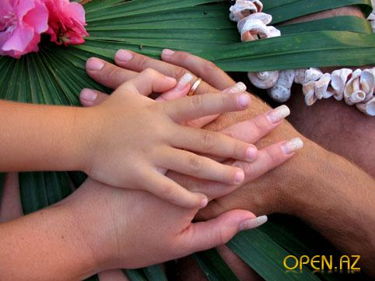
Не наступить, а уступить.
Не захватить, а отдать.
Не кулак показать, а протянуть ладонь.
Не спрятать, а поделиться.
Не кричать, а выслушать.
Не разорвать,
а склеить.

Slide 24







Работу выполнили учащиеся 7-8 кл.
МОУ Лучинниковская оо школа:
Бобыкина Е., Егорова И., Егорова К., Жигалова А., Иванова К, Королева Л., Панкратова Н., Рыбакова О.,
Руководитель:
Смирнова О.А.

